Slide 1
TIPOS DE INVESTIGACIÓN CUALITATIVA
Mtra. Diana Gpe. Espino Morales

Slide 2
Roberto Hernández-Sampieri.
Los seres humanos utilizamos narrativas para expresar nuestras emociones, sentimientos y deseos. Narrativas diversas: escritas, verbales, no verbales y hasta artísticas, usando diversos medios, desde papel y lápiz hasta páginas en las redes sociales de internet. Ellas representan nuestras identidades personales y nos ayudan a organizar las experiencias. Los diseños cualitativos pretenden “capturar” tales narrativas.

Slide 3
Investigación cualitativa
Latín Cualitas hace referencia a la naturaleza, carácter y propiedades de un fenómeno.
Estudios abiertos y flexibles.
Codifican datos, hacen categorías y reducen teorías.
Describen patones o fenómenos.
Requiere involucrarse con el contexto real.

Slide 14
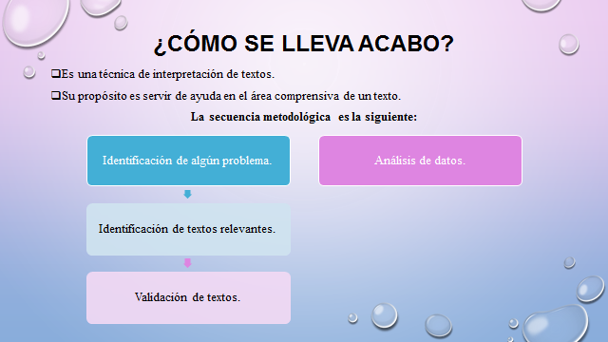

Slide 20
Investigación acción.

Slide 28
La Teoría fundamentada
Es un procedimiento que consiste en la codificación dada por el investigador a través de palabras de cada uno de los incidentes, ocurrencias o sucesos expresados por los entrevistados o situaciones observadas y permiten posteriormente agruparlos en categorías, conceptos o constructos para establecer las diferencias y semejanzas con respecto a una u otra categoría que el investigador identifique.
Explica la realidad apoyándose en los datos recogidos e interpreta la misma a través de explicaciones teóricas de carácter formal.

Slide 29
La Teoría fundamentada
Produce interpretaciones que ayuden a explicar y proporcionar información valiosa sobre aquellos cuyas conductas son sometidas a estudio
Identificar las principales preocupaciones de los actores sociales relacionadas con alguna estrategia que se pueda emplear en la resolución de dichas preocupaciones.

Slide 30
Pasos de la teoría fundamentada
Las Conceptualizaciones las realiza el investigador

Slide 31
La teoría fundamentamentada busca
Descubrir teorías, conceptos, hipótesis y proposiciones.

Slide 32
La Teoría fundamentada
Es útil para investigaciones en campos que conciernen a temas relacionados con la conducta humana dentro de diferentes organizaciones, grupos y otras configuraciones sociales.
Strauss y Corbin (1998), la TF puede ser utilizada sobre todo en el campo de las ciencias sociales.

Slide 33
¿Qué es?
Una aproximación inductiva que lleva a la inmersión en los datos
¿Para qué sirve?
Como punto de partida del desarrollo de una teoría sobre un fenómeno
¿Cómo se lleva a cabo?
Teoría Fundamentada
A través del acto de observación y de los consensos emergentes en una comunidad de observadores
¿Porqué se utiliza?
Para Constituir una formulación Teórica o un conjunto de Hipótesis
¿Dónde se aplica?
En investigaciones de fenómenos sociales en los cuales las relaciones entre los actores son muy cercanas

Slide 34
Bibliografía
Murillo, D. J. (31 de octubre de 2020). Mastor.cl. Obtenido de mastor.Cl: http://mastor.cl/blog/wpcontent/uploads/2016/01/Teoriafundamentada-una sintesis-pdf.
Ibáñez, B. D. (2015). La teoría Fundamentada (Grounded theory) metodología cualitativa de investigación científica. Pensamiento y Gestión, 39, 119-146.

